Slide 1
UI-TEST 2022-12-20
TEAM : UML
└김성훈
└정혜주
└박원민
└최덕현

Slide 2
목록 리스트
사용성테스트
계획서
프로그램 소개
사용성테스트
수행
개선

Slide 3
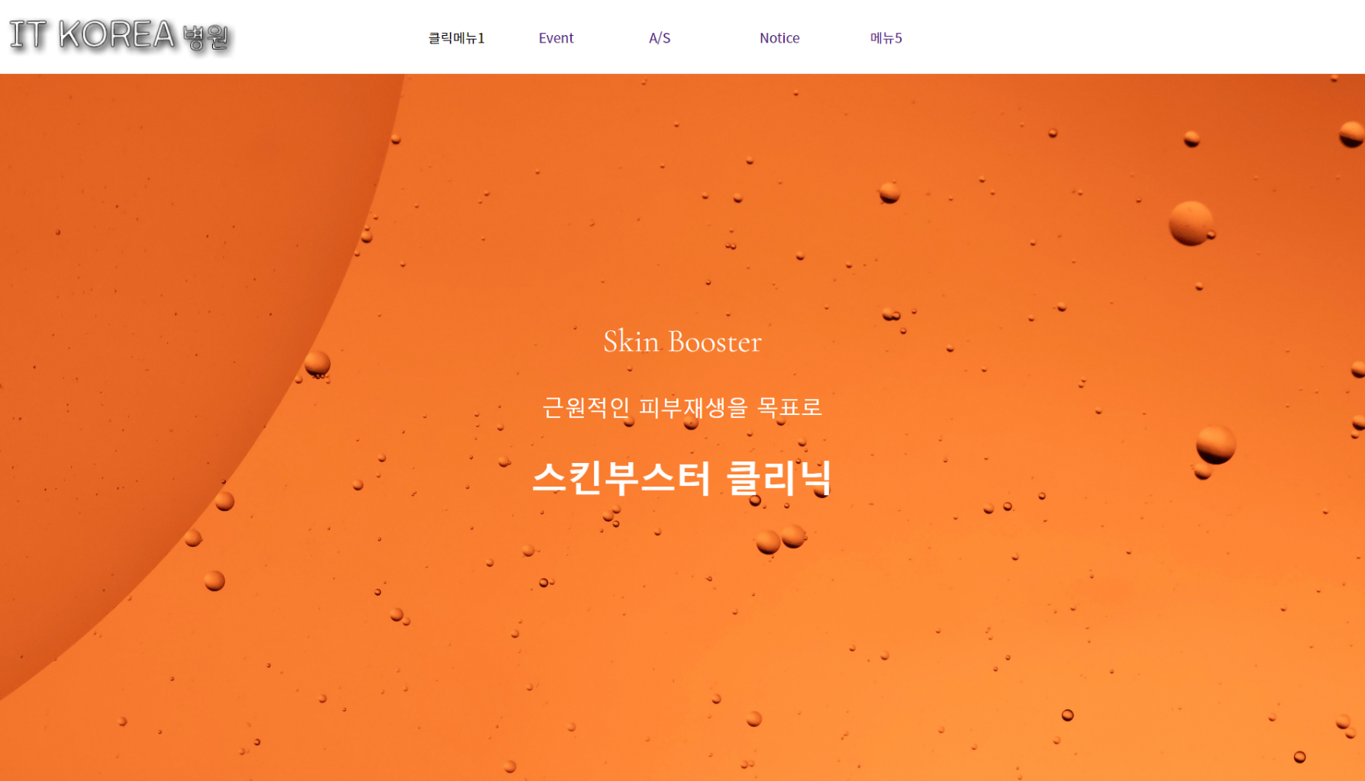
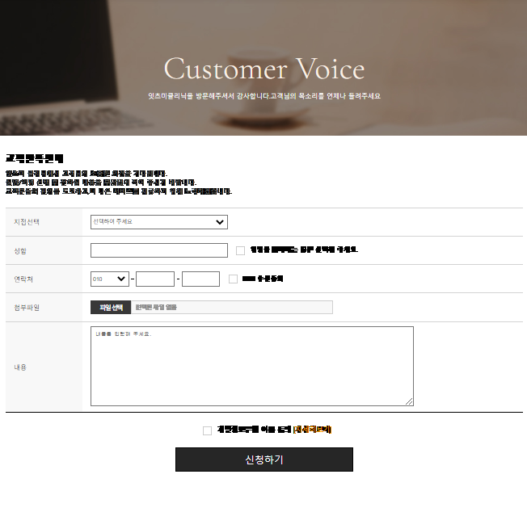
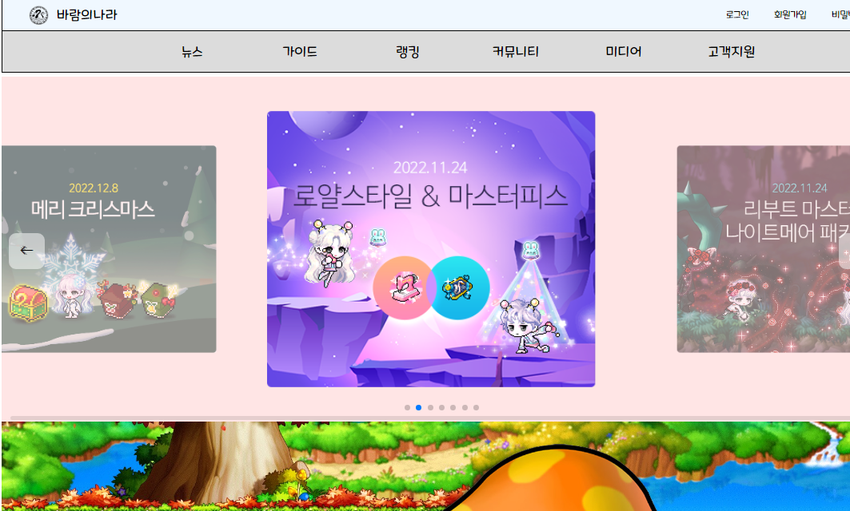
개발 배경
프로그램 소개
TEAM - UML 은 웹 개발을 필요로 하는 고객의 니즈를 파악, 분석하여 현재 웹 사이트 시장의 동향과 성향을 파악하기 위해 웹 사이트를 개발하게 되었다.

Slide 4
사용성테스트 계획서
UI 테스트 및 시나리오 설계

Slide 5
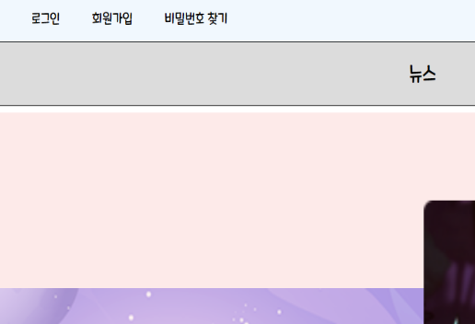
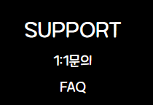
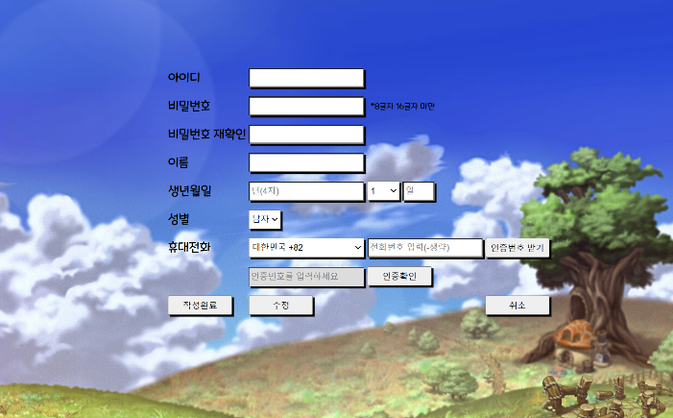
목표와 기대효과
2번
9번
10번
기대 효과
사용성 평가 목표
휴 리 트 릭
2번 : 로그인,회원가입 부분과 로고의 위치가 바뀌어 유저들에게 좀 더 찾기 쉽게 된다.
9번 : 회원가입을 진행 시 어디가 잘못되었는지 정확히 명시하여 유저들의 불편을 최소화 하게 된다.
10번 : 고객분야 1대1 문의,FAQ 페이지를 만들어 문제 발생시 유저의 불편을 최소화 시킨다.
2번 : 로그인 , 회원가입 위치를 바로 찾을 수 있게 된다.
9번 : 회원가입 시 편의성 제공
10번 : 고객분야 편의성 제공
제이콥 닐슨의 10가지 휴리스틱 중 2,9,10번 위반
2번 : 인체학적 으로 볼 때 사람의 눈은 책이나 글을 읽으면서 왼쪽에서 오른쪽으로 갈수록 집중되는 현상을 보인다. 로그인,회원가입,비밀번호 찾기가 왼쪽에 있는 것보다는 오른쪽에 있는 것이 좋고 로고는 왼쪽에 있는게 좋다.
9번 : 회원가입을 입력하는 창에서 사용자에게 어떤 오류가 생기는지 정확히 제시해주지 못하는 (예: 아이디 입력이 잘못되었다, 비밀번호 입력이 잘못되었다 등이 미약하다.)
10번 : 고객지원 분야에서 1:1 문의가 미구현 되어있어 고객의 A/S가 불가능한 부분이 있다.

Slide 6
태스트 계획
태스트 설계
목적
태스트 방법
이 테스트는 사용성 테스트로서 개발된 시스템이 얼마나 편리한지, 추가로 구현해야 할 부분이 어떤 것이 있는지 미리 테스트함으로써 수정 되어야할 프로세스가 없는지를 발견해 내는 것이 주된 목적이다.
테스터에게 해당 항목에 대한 태스크를 설명
테스터는 주어진 태스크를 수행한다.
테스터는 작업수행 결과를 설문지에 작성
담당자는 테스트항목,기타상황에 대해 토론하고 인터뷰 한다.
범위
주요 기능인 회원가입 부분을 중점으로 테스트를 수행한다.
그 외 부가적으로 로그인위치, 1:1 문의, FAQ 사이트 등 기본 기능에 대한 테스트를 수행한다.
태스트 항목
로그인 위치 찾기
회원가입
1:1 , FAQ 찾기
인력 구성원
일 정
내부 관련자 4인
2022-12-20

Slide 7
태스크 및 시나리오
태스크
메인 페이지에서 로그인 위치를 찾는다.
회원가입 페이지에 들어가 양식에 맞게 회원가입을 진행한다.
1:1 , A/S 고객센터를 찾는다.
시나리오
회원가입을 중심적으로 테스트 할 것이며
사용자가 회원가입 도중 오류가 날 시 오류 캐치를 바로 할 수 있도록 TASK 를 설정하였다.
그 외 기본적인 기능들을 테스트 하겠다.

Slide 8
참가자 선정
1. 참가자 프로파일
프로필 | 개요
연령 | 2,30대 4명
Site | 네이버,구글,코리아it홈페이지
참고 사항 | IT계열 학원생이라 기능적으로 자세한 설문이 가능하며 웹개발을 진행중인 학원생 참가자라 더욱 정확하고 정확한 판단을 할 수 있을 것으로 보인다.
2. 참가자 프로필
이름 | 직업 | 연령 | 성별 | 사용 SITE | 사용 이유
박** | 학생 | 25 | 남 | X | 평소 인터넷 뉴스 기사를 자주 찾아봄
김** | 학생 | 31 | 남 | 네이버,구글 | 정보검색을 자주 하기 때문에 필요수단으로 씁니다
최** | 학생 | 29 | 남 | 구글 | SNS를 자주 이용하기때문에 정보 획득에 용이함
정** | 학생 | 25 | 여 | 코리아IT 홈페이지 | 클론 코딩으로 KOREA IT 홈페이지를 만들어본 경험이 있음

Slide 9
사용성테스트 수행
테스트 수행 절차 및 분석

Slide 10
테스트 수행 방법 및 절차
사전 인터뷰
최근 회원가입을 해본 경험이 있거나 1:1, A/S 를 해본 경험이 있는지에 대한 여부를 확인
본 테스트
TASK 단위 별 수행 테스트
TASK 성공여부, 오류 발생여부 빈도, 처리시간 등을 측정
결과 보고
사용 후 테스터의 피드백을 받고 개선점을 인식 -> 개선

Slide 11
테스트 평가 항목
구분 | 항목 | 평가기준
1 | TASK 성공률 | 정해진 시간 동안 TASK 를 성공 하였는지 측정
2 | TASK 수행 시간 | TASK를 최종 완료 하는데 필요한 시간
3 | 에러 | 에러의 횟수 측정 에러의 유형 파악 : 인식 불편함 측정
4 | 만족도 | TASK를 완료 후 참가자가 느낀 만조도 조사

Slide 12
시나리오 항목
MAIN이슈 | SUB이슈 | TASK | 예상 이동 경로 | 조사 포인트 | 예상 소요 시간
로그인 위치 확인 | UI위치 확인 | 메인 화면에서 로그인 화면으로 들어간다. | 메인 화면 > 로그인 화면 | UI 위치 확인, 테스터의 불편도 체크 | 5초
회원가입 | 회원가입 | 회원가입을 한다 | 메인 화면 > 회원가입 | 회원가입의 기능이 잘 작동하는지 확인, 오류 확인 | 2분
A/S,1:1 기능 사용 | X | 1:1 A/S에 들어가 문의를 남겨본다,FAQ사이트를 들어가 확인한다. | 메인 화면 > 1:1 A/S 화면>1:1 질문 남기기, 메인 화면>FAQ 화면 | 접근성이 쉬운지, 불편한점은 없는지 체크 | 2분

Slide 13
만족도 조사
질 문 | 만 족 도
 | 매우 만족 | 만 족 | 보 통 | 불만족 | 매우 불만족
1. UI 위치에 대해 만족하는가?
2. 회원가입에 불편한 점은 없는가?
3. A/S 구현이 잘 되어있는가?
종합 의견 | 사용자의 시각적 편리성으로 배치를 한다면 만족 할 것으로 보입니다




Slide 14
데이터 분석
UI 테스트 수행 소견
TASK(시나리오) | 박** | 김** | 최** | 정**
메인 페이지에서 로그인 UI를 잘 찾을 수 있는가? | 왼쪽보단 오른쪽에 있는 것이 좋아 보인다. | 오른손 잡이이다 보니 시선 쪽이 오른쪽으로 가게 되어 왼쪽을 볼일이 없어 오른쪽에 배치하는 게 나아 보인다 | 인구의 절반이상이 오른손잡이가 더 많은 비중을 차지하므로 왼쪽보다는 오른쪽이 좋다고 생각한다. | 대체적으로 홈페이지에 로그인UI 는 오른쪽으로 배치를 해 오른쪽으로 먼저 시선이가 오른쪽으로 배치하는것이 좋을것같아 보인다.
회원가입을 한다 | 회원가입을 함에 있어 오류 부분에서 어느 부분이 틀렸는지 캐치해 주지 못해 편의성을 제공하지 못하였다. | 회원 가입 완료됐을 때 어떠한 값이 하나라도 빠진다면 알림을 띄었으면 좋겠다 | 회원가입에 회원 주소 부분이 빠져있어 향후 이벤트 등의 배송에 있어서 차질이 생기지 않을까 생각한다 | 회원가입의 출생년도와 출생일에도 선택로그를 주는 것이 더 편리 해보인다.
1:1 A/S FAQ사이트가 잘 구현되어 있는 지, 오류해결에 도움이 되는가를 본다 | 문제가 없는 거 같다. | 부가 잘되어 있어 상관없지만, 품질관리 센터가 추가된다면 교체,환불 이 되어 도움이 될 것이다 | 특별하게 부가기능을 넣거나 디자인을 추가할 필요가 없는 부분이라 문제없다. | 잘 구현되어 있어 오류를 해결하는 데에는 문제가 없어 보인다.
메인 페이지에서 로그인 UI를 찾는데 실패한 참여자는 없다.
회원가입을 하는 데에 있어 오류가 뜨나 정확한 오류를 캐치하지 못해주어 많은 참가자가 실패하였다.
A/S관련 부분에서 모든 참가자가 성공하였다.

Slide 15
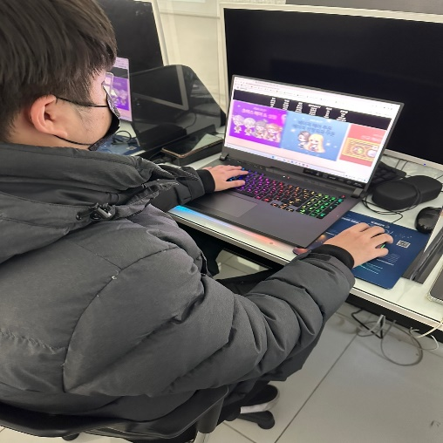
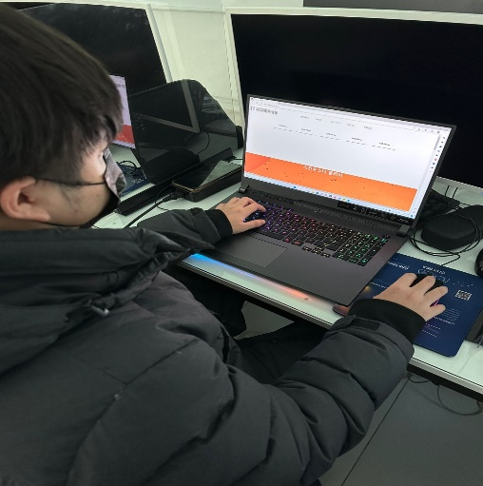
사용성 테스트 진행 현황
테스트 시행
테스트 시행 - 과정
1) UI 위치 체크 및 클릭
2) 회원가입 시도
3) A / S 검색

Slide 16
개 선
UI 개선 및 완료

Slide 17
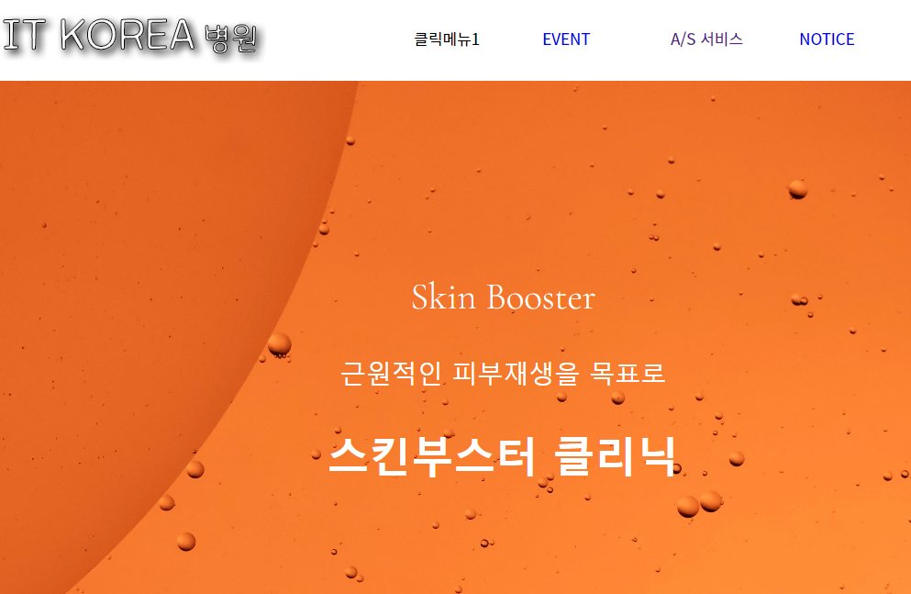
A/S 서비스 개선
A/S 시각적 편리성 확보

Slide 18
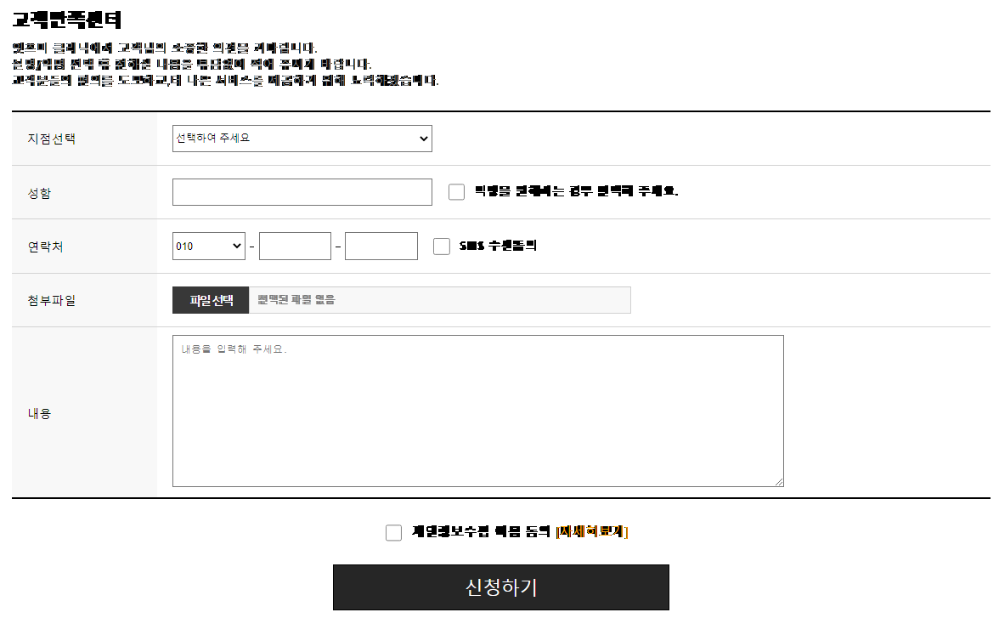
A/S 서비스 개선
사용자가 고객센터에서
자료를 쉽게 넘길 수 있게 첨부파일 추가

Slide 19
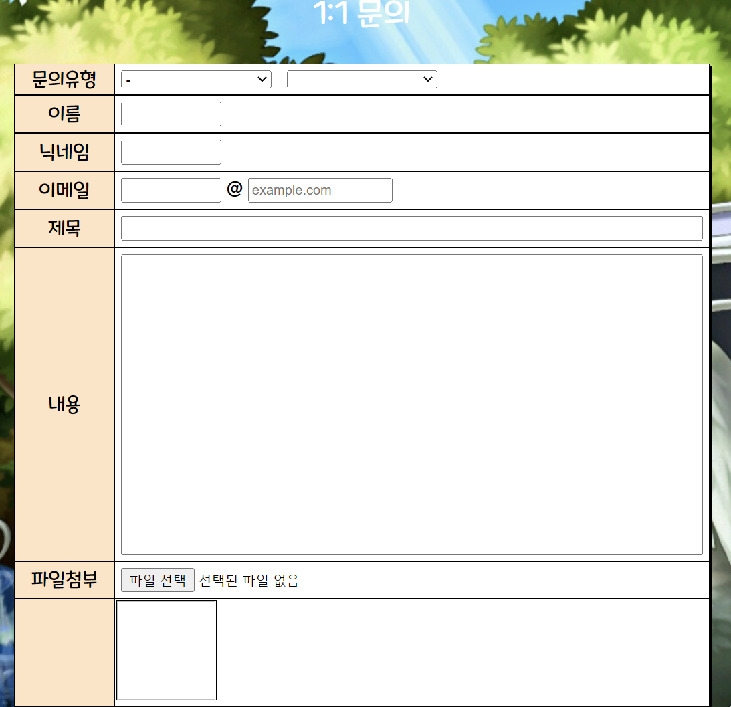
1:1문의 개선
질문하고자 하는 유형을 탐색하여 우선순위로 배치
센터에서 누구의 문의를 했을 대 식별 대상을 보기 위해서 이름,닉네임을 추가
문의한 대상에게 답변내용을 보낼 수 있게 이메일을 추가하였습니다

Slide 20
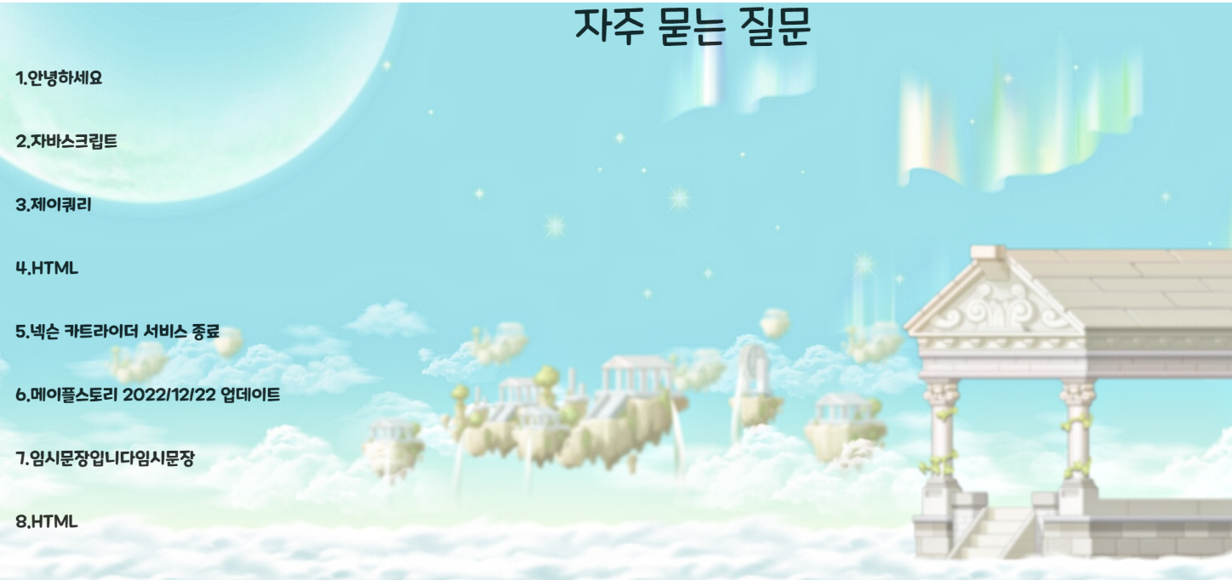
고객 질문 개선
사용자가 어떤 질문을 하였는 지 통계적으로 본 후
조회수가 제일 많은 질문 등수로 배치하였습니다

Slide 21
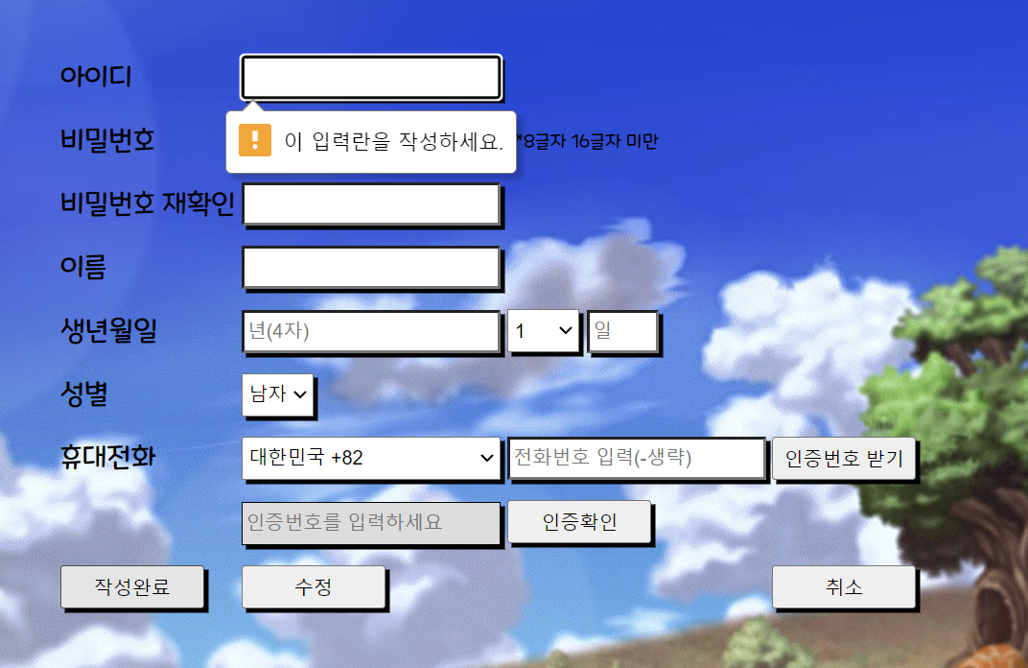
회원 가입 개선
사용자가 입력란에 적지 못한 부분이 있다면
해당 부분에 “!이 입력란을 작성하세요” 알림 문구를 띄운다
특정 입력란에 글자가 들어가지 않게 숫자만 입력할 수 있게
변경하였습니다

